Slide 1
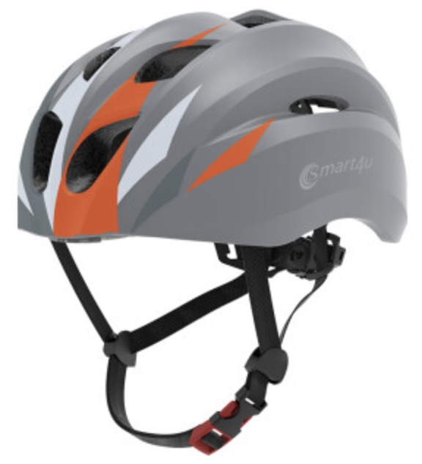
智能蓝牙头盔
1、植入TicMotion算法：
当电话来电时，点头接电话，摇头挂电话
2、降风噪算法：
植入降风噪算法，40迈打电话时，对方依然可以清晰听到你的声音。
3、ENC通话降噪：
双mic通话降噪，打电话时降低环境噪音，让对方听的更加清晰
4、离线语音操作：
可以直接语音唤醒手机语音助理、语音控制上一首、下一首、开始播放、暂停播放、增大音量、减小音量、接听、挂断。
5、后续拓展4G cat1对讲：
当插入4G cat1对讲模块，头盔耳机切换到4G对讲模式，并且可以离线语音调换频道/开关闭讲话
离线语音命令词：
开启讲话，关闭讲话，开启播报，关闭播报
调到频道1、调到频道2
喇叭
参考mic
双mic
图片仅供参考

